Slide 1
2022-2023 оқу жылында жалпыға бірдей білім беру қорынан білім алушылардың жекелеген санаттарына материалдық көмек, тегін тамақ беру туралы

Slide 2
Нормативтік құжаттар
Қазақстан Республикасы Үкіметінің 2008 жылғы 25 қаңтардағы №64 қаулысы (30.12.2020 № 949 өзгерістермен) - https://adilet.zan.kz/rus/docs/P080000064_
2. Қазақстан Республикасы Білім және ғылым министрінің 2020 жылғы 24 сәуірдегі № 158 бұйрығы - https://adilet.zan.kz/rus/docs/V2000020478
3. Қазақстан Республикасы Үкіметінің 2019 жылғы 30 желтоқсандағы № 1032 Қаулысы (16.09.2020 № 589 өзгерістермен) - https://adilet.zan.kz/rus/docs/P1900001032

Slide 3
Жалпыға бірдей білім беру қорынан көмек бөлінетін балалар санаттары (ПП РК № 64)
1) мемлекеттік атаулы әлеуметтік көмек алуға құқығы бар отбасылардан шыққан балаларға;
2) жан басына шаққандағы орташа табысы ең төменгі күнкөріс деңгейінен төмен мемлекеттік атаулы әлеуметтік көмек алмайтын отбасылардан шыққан балаларға;
3) жетім балалар мен ата-анасының қамқорлығынсыз қалған, отбасыларда тұратын балалар;
4) төтенше жағдайлардың салдарынан шұғыл көмекті талап ететін отбасылардан шыққан балаларға;
5) білім беру ұйымының алқалы органы айқындайтын білім алушылар мен тәрбиеленушілердің өзге де санаттарына.
Білім беру ұйымының алқалы басқару органы Қамқоршылық кеңес болып табылады.

Slide 4
Материалдық көмек (ПП РК № 64)
Кепілдендірілген әлеуметтік пакет түріндегі материалдық көмек мемлекеттік атаулы әлеуметтік көмек алуға құқығы бар отбасылардан шыққан балаларға көрсетіледі.
Кепілдендірілген әлеуметтік пакет шеңберінде көрсетілетін материалдық көмектің түрлері мен көлемі заңнамамен айқындалады (яғни, ҚР ПП 2019 жылғы 30 желтоқсандағы № 1032).

Slide 5
Кепілдендірілген әлеуметтік пакет (ПП РК № 1032)
Орта білім беру ұйымдарында оқитын алты жастан он сегіз жасқа дейінгі балаларға арналған кепілдендірілген әлеуметтік пакет мыналарды қамтиды:
1) кепілді әлеуметтік пакеттің көмек түрлері мен көлемдеріндегі мектеп формасының немесе спорттық нысанның жиынтығы және мектеп-жазу керек-жарақтарының жиынтығы;
2) Денсаулық сақтау саласындағы уәкілетті орган белгілеген нормаларға сәйкес оқу жылы кезеңінде оқу күндері оқу орны бойынша бір реттік ыстық тамақ;
3) қоғамдық көлікте тасымалдау кезінде билеттің толық құнының кемінде 50 пайызы мөлшерінде қоғамдық көлікте (таксиден басқа) жеңілдікпен жол жүру.

Slide 6
ҚР ПП №1032 сәйкес АӘК санаты үшін материалдық көмек (киім түрінде)
Категория | Түрі | Объем (единиц)
Комплект школьной формы
Для мальчиков | Пиджак | 1
 | Жилет | 1
 | Брюки | 1
 | Рубашка или водолазка | 1
 | Обувь | 1
Для девочек | Пиджак | 1
 | Жилет | 1
 | Юбка или сарафан (брюки) | 1
 | Блузка или водолазка | 1
 | Обувь | 1
Или спортивная форма | Спортивный костюм | 1
 | Спортивная обувь | 1

Slide 7
ҚР ПП №1032 сәйкес АӘК санаты үшін материалдық көмек (кеңсе түрінде)
Категория | Вид | Объем (единиц)
Комплект школьно-письменных принадлежностей для обучающихся с 1 по 4 классы включительно | Рюкзак (для девочки или мальчика) | 1
 | Простые тетради (12 листов) | 20
 | Пенал | 1
 | Альбом для рисования (24 листов) | 1
 | Шариковая ручка | 10
 | Простой карандаш | 5
 | Обложки (для тетрадей и (или) книг) | 20
 | Акварельные краски | 1
 | Линейка | 1
 | Ластик | 1

Slide 8
ҚР ПП №1032 сәйкес АӘК санаты үшін материалдық көмек (кеңсе түрінде)
Категория | Вид | Объем (единиц)
Комплект школьно-письменных принадлежностей для обучающихся с 5 по 9 классы включительно | Рюкзак (для девочки или мальчика) | 1
 | Простые тетради (12 листов) | 20
 | Общая тетрадь (24 листов) | 10
 | Пенал | 1
 | Альбом для рисования (48 листов) | 1
 | Шариковая ручка | 10
 | Простой карандаш | 5
 | Обложки (для тетрадей и (или) книг) | 20
 | Линейка | 1
 | Ластик | 1

Slide 9
ҚР ПП №1032 сәйкес АӘК санаты үшін материалдық көмек (кеңсе түрінде)
Категория | Вид | Объем (единиц)
Комплект школьно-письменных принадлежностей для обучающихся с 10 по 11 классы включительно | Рюкзак (для девочки или мальчика) | 1
 | Простые тетради (12 листов) | 20
 | Общая тетрадь (36 листов) | 10
 | Пенал | 1
 | Шариковая ручка | 10
 | Простой карандаш | 10
 | Обложки (для тетрадей и (или) книг) | 20
 | Линейка | 1
 | Циркуль | 1
 | Ластик | 1

Slide 10
Материалдық көмек (ПП РК № 64)
Осы Қағидалардың 1-тармағында көрсетілген білім алушылар мен тәрбиеленушілер үшін кепілдендірілген әлеуметтік Топтамадан тыс (осы Қағидалардың 1-тармағының 1) тармақшасында көрсетілген білім алушылар мен тәрбиеленушілерді қоспағанда) материалдық көмек мыналарды қамтиды:
1) киім, аяқ киім, мектеп-жазу керек-жарақтарын сатып алу;
2) білім беру ұйымында болған кезеңде бір реттік тамақтануды ұйымдастыру;;
Қаржылық көмек көрсету осы Қағидалардың 1-тармағының 4) тармақшасында көрсетілген білім алушылар мен тәрбиеленушілер үшін жүзеге асырылады..

Slide 11
Көмек көрсету алгоритмі (ПП РК № 64)
Білім алушылар мен тәрбиеленушілерге қаржылық және материалдық көмек көрсетуге қаражат ата-аналарының немесе оларды алмастыратын адамдардың не кәмелетке толған білім алушының өтініші негізінде бөлінеді.
Білім беру ұйымдарындағы өтініштерді қарау үшін бірінші басшының шешімімен жауапты тұлға бекітіледі.
Жауапты тұлға осы Қағидаларға 1-қосымшаға сәйкес нысан бойынша қаржылық және материалдық көмек алуға өтініштерді тіркеу журналын жүргізеді.
Ата – аналарының немесе оларды алмастыратын адамдардың не кәмелетке толған білім алушының (бұдан әрі-өтініш беруші) өтініші білім беру ұйымына осы Қағидаларға 2-қосымшаға сәйкес нысан бойынша оның бірінші басшысының атына беріледі.
Өтініш қажетті құжаттармен бірге өтініш келіп түскен күннен бастап он бес жұмыс күні ішінде қаралады.
Осы Қағидалардың 1-тармағының 1) және 2) тармақшаларында көрсетілген тұлғалар санатын қоспағанда, құжаттарды өтініш беруші салыстыру үшін көшірмелерде және түпнұсқаларда ұсынады, одан кейін түпнұсқалар өтініш берушіге қайтарылады.
Өтініш берушінің осы Қағидалардың 1-тармағының 1) тармақшасында көрсетілген тұлғалар санатына тиесілігі, сондай-ақ осы Қағидалардың 1-тармағының 2) тармақшасында көрсетілген тұлғалардың табыстары туралы мәліметтерді алу үшін білім беруді басқару органы немесе жауапты тұлға мемлекеттік органдардың тиісті ақпараттық жүйелеріне сұрау салу жібереді.

Slide 12
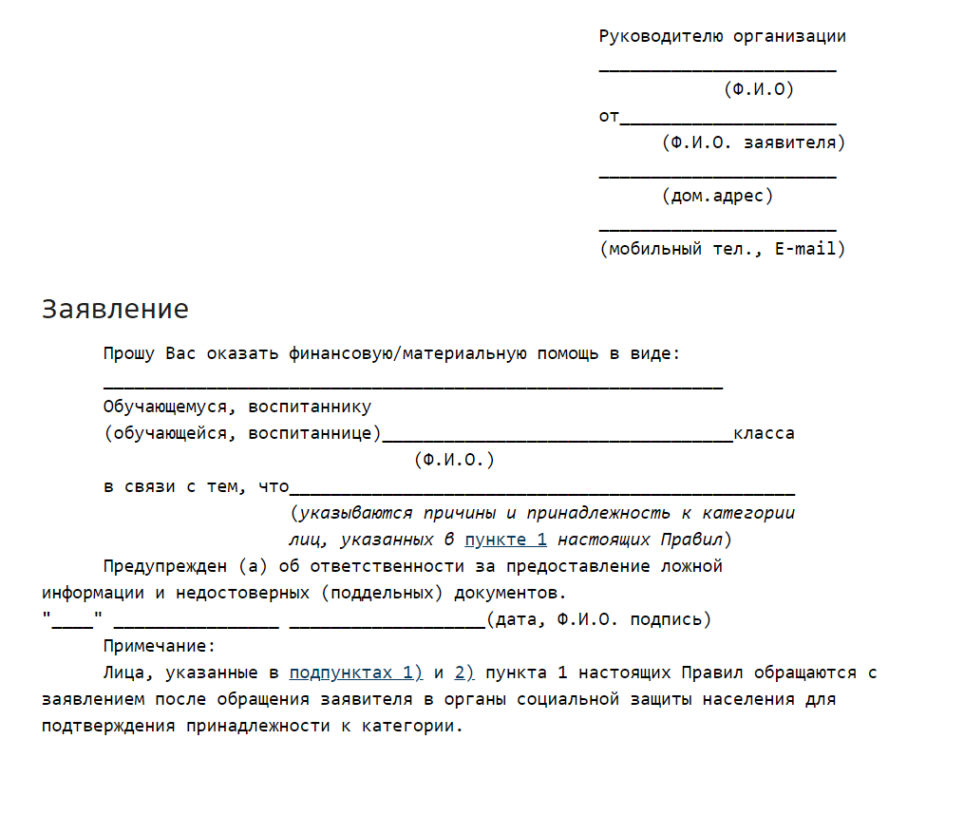

Slide 13
Өтінішке растайтын құжаттар (ҚР № 64 ПП)қоса беріледі: :
1) осы Қағидалардың 1-тармағының 3) тармақшасында көрсетілген адамдар санаты үшін жетім балалар мен ата-анасының қамқорлығынсыз қалған, отбасында тәрбиеленетін балалар үшін қорғаншылықты (қамқоршылықты), патронаттық тәрбиені бекіту туралы уәкілетті органның шешімі;
2) "аварияларды, зілзалаларды, апаттарды тергеп-тексеру қағидаларын бекіту туралы" Қазақстан Республикасы Ішкі істер министрінің 2015 жылғы 23 қаңтардағы № 46 бұйрығымен бекітілген төтенше жағдайлардың туындауына әкеп соққан аварияларды, зілзалаларды, апаттарды тергеп-тексеру қағидаларына сәйкес табиғи және техногендік сипаттағы төтенше жағдайлардың туындауына әкеп соққан авариялардың, зілзалалардың, апаттардың себептерін тергеп-тексеру актісі, осы Қағидалардың 1-тармағының 4) тармақшасында көрсетілген адамдар санаты үшін" (Қазақстан Республикасының нормативтік құқықтық актілерін мемлекеттік тіркеу тізілімінде № 10325 болып тіркелген).
Осы Қағидалардың 1-тармағының 5) тармақшасында көрсетілген адамдардың санатын отбасының материалдық-тұрмыстық жағдайын тексеру қорытындысы негізінде білім беру ұйымының алқалы органы айқындайды.

Slide 14
Отбасының материалдық-тұрмыстық жағдайын тексеру (№64 ҚРКБ)
Осы Қағидалардың 1-тармағының 5) тармақшасында көрсетілген адамдардың санатын отбасының материалдық-тұрмыстық жағдайын тексеру қорытындысы негізінде білім беру ұйымының алқалы органы айқындайды.
Өтініш берушінің (отбасының) материалдық жағдайын тексеру өтініш берушінің қатысуымен, ал ол болмаған жағдайда – отбасының кәмелетке толған әрекетке қабілетті мүшелерінің бірінің қатысуымен жүргізіледі.
Тексеру қорытындысына алқалы органның өкілдері, жауапты тұлға қол қояды және ол болмаған жағдайда – осы Қағидалардың 3-қосымшасына сәйкес нысан бойынша тексеру жүргізілген отбасының кәмелетке толған әрекетке қабілетті мүшесіне танысу үшін ұсынылады.
Өтініш берушінің, ал ол болмаған жағдайда – отбасының кәмелетке толған әрекетке қабілетті мүшелерінің бірінің тексеру жүргізуден бас тартуы алқалы органның өкілдері қол қоятын қорытындыда тіркеледі.
Алқалы органның отырыстары осы Қағидалардың 4-қосымшасына сәйкес нысан бойынша хаттамамен ресімделеді, оған алқалы органның қатысып отырған өкілдері, жауапты тұлға қол қояды және білім беру ұйымының бірінші басшысының шешімімен бекітіледі.

Slide 15
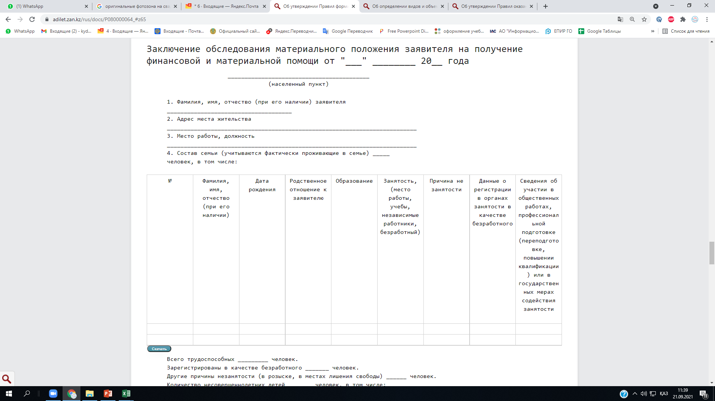
Приложение 3

Slide 16
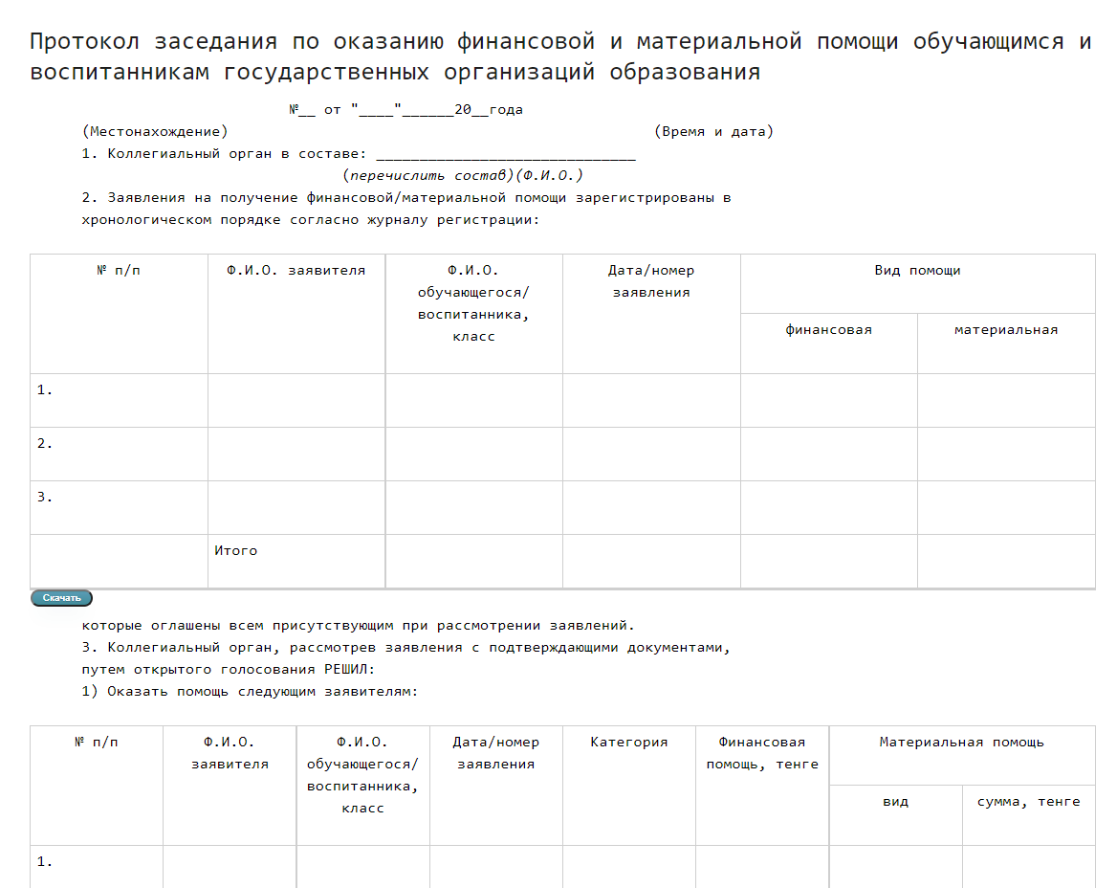
Приложение 4

Slide 17
Қаржылық және материалдық көмек тағайындалмайды (ПП РК № 64):
көрінеу жалған ақпарат және (немесе) дәйексіз құжаттар ұсынған адамдарға (отбасыларға);
алқалы органның қорытындысына сәйкес олардың материалдық жағдайын тексеру нәтижелері бойынша дайындалған адамдарға (отбасыларға) қаржылық және материалдық көмек көрсетудің қажеті жоқ.
5. Осы Қағидалардың 1-тармағында көрсетілген тұлғалар санатына жатқызылған білім алушылар мен тәрбиеленушілерге білім алу кезеңінде қаржылық және материалдық көмек алу құқығы, осы Қағидалардың 1-тармағының 4) тармақшасында көрсетілген білім алушылар мен тәрбиеленушілерді қоспағанда, оқу жылына бір рет білім беру ұйымына құжаттарды ұсынумен расталады.
Білім алушылар мен тәрбиеленушілерге материалдық көмек көрсетуді білім беру ұйымдары, оның ішінде Қазақстан Республикасының Ұлттық Кәсіпкерлер палатасы ұсынған өнім берушілер қатарынан көрсетілетін қызметтерді жеткізушілердің материалдық көмегін алушылардың өз бетінше таңдауын көздейтін электрондық жеткізгіштер мен бағдарламалық, техникалық құралдарды пайдалана отырып жүзеге асырады.
6. Білім алушылар мен тәрбиеленушілерге қаржылық және материалдық көмек көрсетуге бөлінетін қаражаттың мақсатты жұмсалуын білім беру ұйымдарының бірінші басшылары қамтамасыз етеді.
7. Білім алушылар мен тәрбиеленушілерге қаржылық және материалдық көмек көрсетуге бөлінетін қаражаттың түсімдері мен пайдаланылуын есепке алуды білім беру саласындағы уәкілетті органның немесе білім беру ұйымының қаржы қызметі жүзеге асырады.
Білім беру ұйымдары 30 қыркүйекке, 30 желтоқсанға, 30 наурызға және 30 мамырға дейінгі мерзімде жергілікті атқарушы органға жүргізілген жұмыстың қорытындылары бойынша есептілікті еркін нысанда ұсынады.

Slide 18
Оқушы папкасының мазмұны
Титул парағы (Мектеп, Т.А.Ә, сынып, санаты)
Өтініш (тегін тамақтану және материалдық көмек);
Барлық балалардың туу туралы куәлігінің көшірмесі (көп балалы отбасылардан шыққан балаларға арналған);
Санатты растайтын құжаттар:
АӘК үшін: eGOV-тан анықтама
ҚМ-ден төмен санат үшін: отбасының табысы туралы әлеуметтік қорғаудан хабарлама, мектеп табыс туралы ұсынылған анықтамаларға (жұмыс істейтін ата-аналардың немесе оларды алмастыратын адамдардың жалақысы туралы, Кәсіпкерлік және басқа да қызмет түрлерінен түсетін табыстар туралы, балаларға және басқа да асырауындағы адамдарға алимент түріндегі табыстар туралы анықтама)сәйкес есеп жүргізбейді
2022 жылдың 4 тоқсанына ең төменгі күнкөріс деңгейі - 46616 теңге);
Жетім балалар мен ата-анасының қамқорлығынсыз қалған, отбасында тәрбиеленетін балалар үшін қорғаншылықты (қамқоршылықты), патронаттық тәрбиені бекіту туралы уәкілетті органның шешімі
Алқалы орган (Қамқоршылық кеңес) айқындайтын санаттар үшін: материалдық жағдай қорытындысының актісі және попсовет отырысының хаттамасы.
Тегін және жеңілдікпен тамақтану туралы анықтама

